Slide 1

Aplicaciones en ambientes libres
Company B
Descripción de la compañía
Integrantes:
Desarrollo y diseño SW de servicios web open source.
Incluye soporte a Linux.
Git, Github, Trac, Java, GPL license.
Cabezas Patrick
Díaz Danny
López juan
Morales Juan José
Pantoja Andrés
Sanango édison

Slide 2
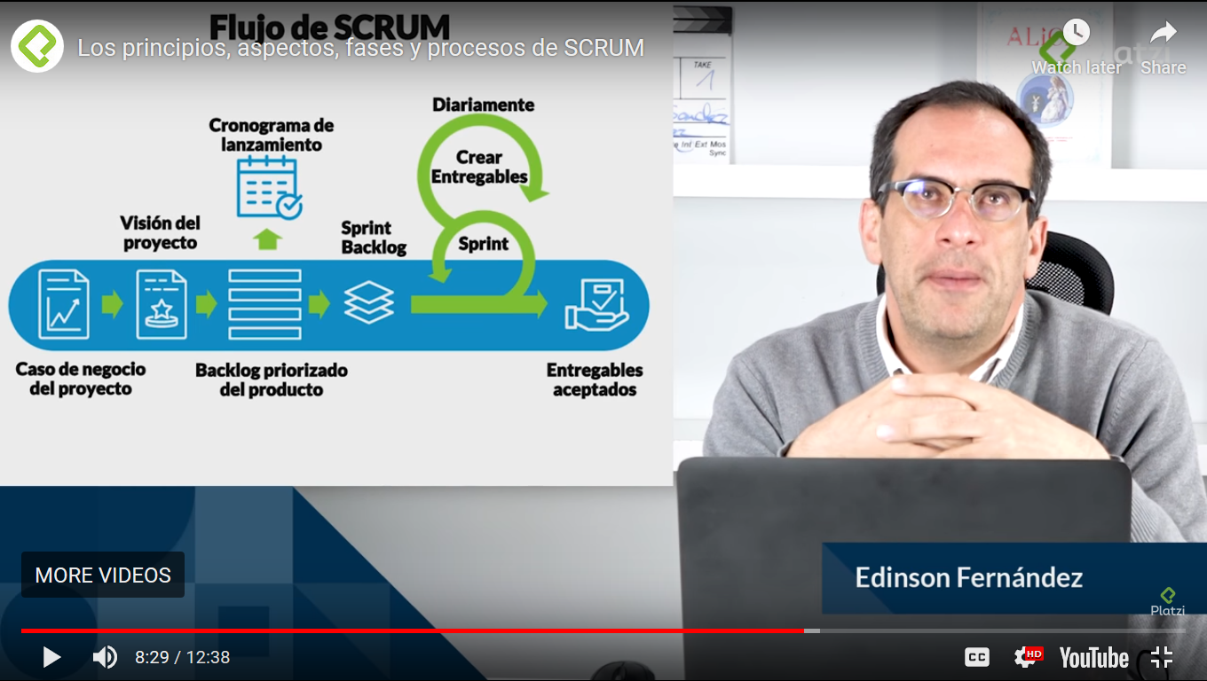
Metodología: Mezcla entre ágil (Scrum) y open source development model.
SCRUM
Roles: scrum master, product owner y team (4 devs)
Procesos: sprint planning, daily scrum meeting, sprint review, sprint restrospective.
OPEN SOURCE DEVELOPMENT MODEL
Fase de discusión de arquitectura y diseño.
Fase de colaboración en la implementación.
Presentación de código fuente.

Slide 3
Pros
Contras
Open Source:
Frameworks Word press, nodejs, y soporte de Linux, herramientas Git con GitHub, lenguajes java y JavaScript
Admite: mayor participación del usuario final, colaboración intra-team, y otros procesos.
Scrum:
Facilita el alineamiento entre cliente y equipo de trabajo.
Mejor planificación, control y división del trabajo.
Mayor calidad de software mediante el proceso continuo de pruebas e integración.
Open Source:
No hay una obligación por solucionar los problemas que aparezcan en el código.
El sistema puede verse abocado al desuso, porque la comunidad detrás no necesariamente es fija.
Scrum:
El tamaño de los sprint task no permite ser realizado en el tamaño determinado

